Slide 1
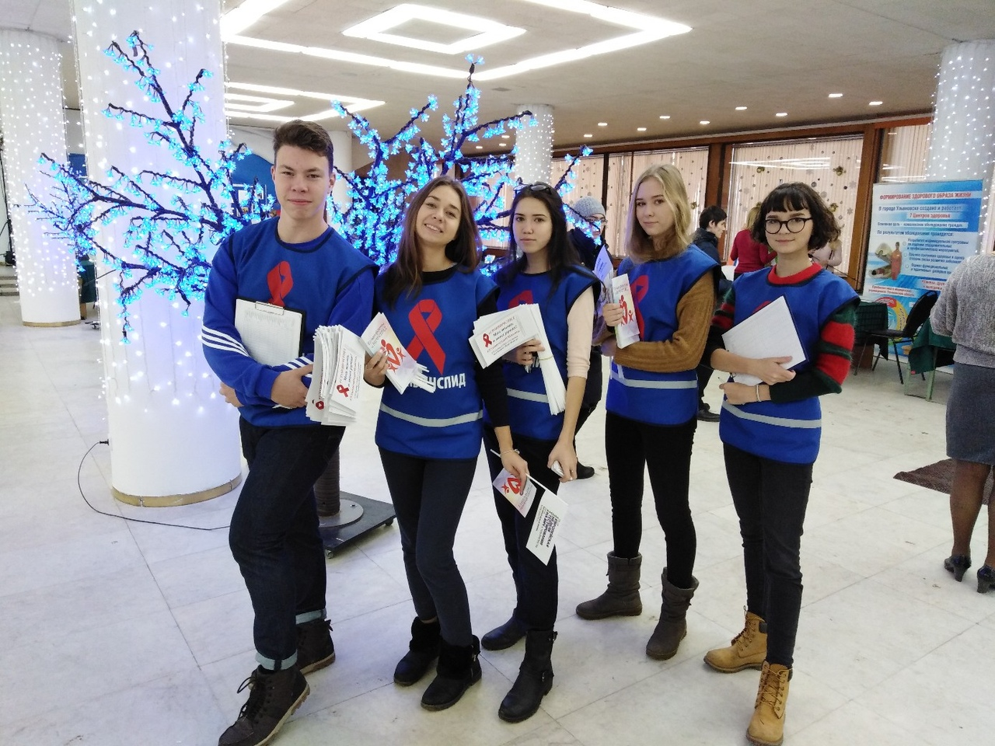
Волонтерское движение зорро!
Notes:
Инструкция:
1. Вспомните такой момент своей жизни, когда вам было очень хорошо и спокойно, вы чувствовали себя счастливыми, уверенными, умиротворенным, с оптимизмом смотрели в будущее, испытывали положительные эмоции, находились в гармонии с собой и внешним миром.
2. Вспомните, как вы выглядели в этот момент, что говорили, как звучал ваш голос, как двигались. Возможно вы молчали - вспомните ту тишину, чем она была наполнена... Если не двигались - вспомните телесные ощущения, расслабленность мышц. Какое было настроение в тот момент? О чем вы думали? Воспроизведите в памяти как можно больше подробностей - важно все.
Можете вспоминать с закрытыми глазами, если вам так удобнее. Даю вам 2-3 минуты на то, чтобы воспроизвести свое идеальное эмоциональное состояние и зафиксировали его в памяти.
3. Возьмите лист бумаги и при помощи цвета спроецируйте это состояние на бумагу - изобразите его в круге. Можете нарисовать что-то абстрактное или конкретную ситуацию, людей - то, что ассоциируется у вас с тем моментом. Даю вам 10-15 минут (можно больше - если позволяет тайминг и группа настроена на более длительную работу).
4. Получилось ли изобразить нужное состояние? Чего не хватает на рисунке? Попробуйте добавить, исправить то, что не вышло. Назовите вашу мандалу.
*обычно дают названия: "счастье", "радость", "спокойствие", "умиротворение", "любовь", "гармония"; вас должны насторожить негативно окрашенные названия - в таком случае может понадобиться индивидуальная работа с клиентом для прояснения проблем.
5. Теперь вспомните и напишите вокруг круга всех людей, события, решения, действия - то, что поможет вам при необходимости достичь такого состояния. Пишите исходя из предыдущего жизненного опыта. Так же сойдут любые предположения, догадки и фантазии - пишите все, что сможете использовать в качестве поддержки в случае необходимости. Используйте разные цвета. Комбинируйте, соединяя "точки поддержки" между собой. Когда закончите, проведите стрелочки от каждого слова к мандале.
6. Возьмите рисунок с собой и прикрепите где-нибудь на видном месте. Посмотрите на него внимательно в спокойной обстановке и подумайте, все ли ресурсы вы указали.
7. Актуализируйте "точки поддержки": со временем вы наверняка заметите, что что-то упустили, что-то изменилось, что-то добавилось. Смело вносите правки в рисунок. И помните - у вас уже все есть для достижения своего идеального эмоционального состояния!

Slide 2
Волонтерское движение зорро
Целью деятельности Волонтёрского движения «ЗОРРО» является развитие и популяризация волонтёрского движения на территории муниципального образования город Ульяновск, профилактика социально-значимых заболеваний через вовлечение молодёжи в волонтёрскую деятельность.

Slide 3
Задачи движения зорро:
повышение информационной компетентность молодёжи старше 14 лет по вопросам ВИЧ/СПИД;
вовлечение волонтёров в профилактические мероприятия и акции по профилактике социально – значимых заболеваний;
предотвращение рискованного поведения среди молодёжи
формирование устойчивой мотивации к здоровому образу жизни, ответственному отношению к своему здоровью, осознанию здоровья, как жизненной ценности, при помощи использования здоровьесберегающих технологий;
формирование толерантного отношения к ВИЧ-инфицированным людям, предотвращение проявлений стигмы и дискриминации по отношению к ним;

Slide 4
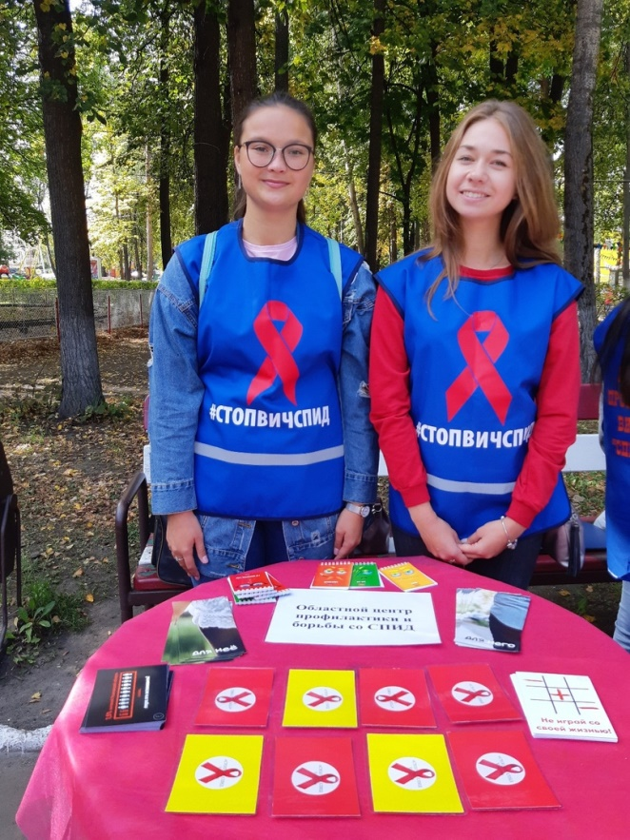
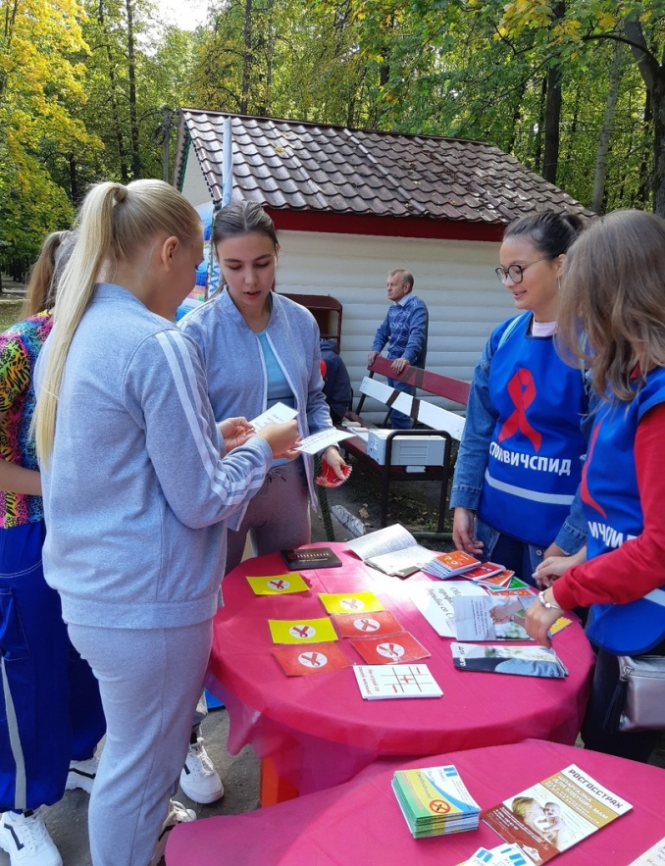
Как проходят мероприятия с участием волонтёров?
Интерактивные игры, проведение социологического опроса и консультирование по вопросам ВИЧ/СПИД ключевые направления работы волонтёра ЗОРРО

Slide 5
Акция «Знай свой статус», в рамках всемирного дня борьбы со спид

Slide 6
МОБИЛЬНЫЙ ПУНКТ ТЕСТИРОВАНИЯ НА ВИЧ С УЧАСТИЕМ ВОЛОНТЁРОВ

Slide 7
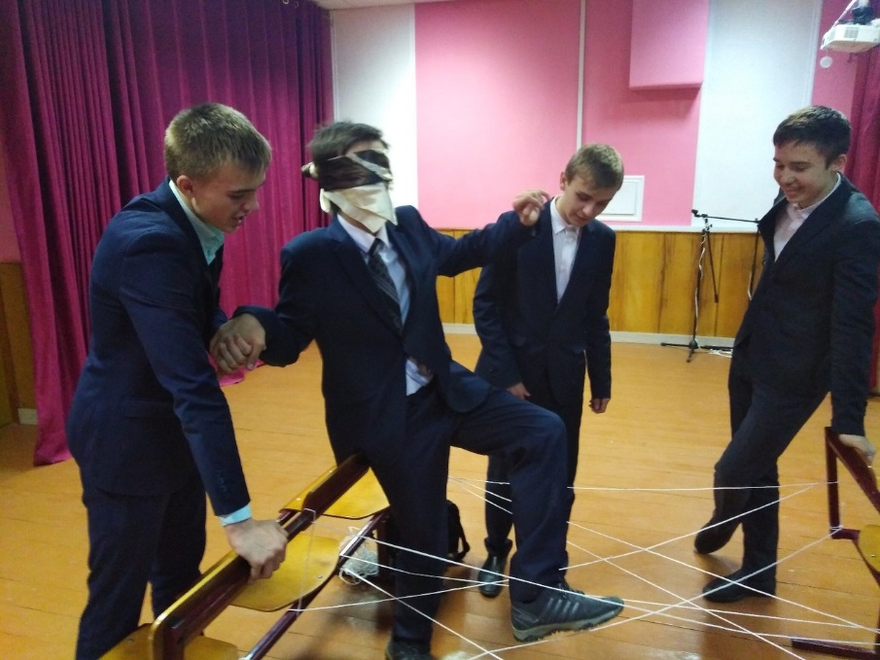
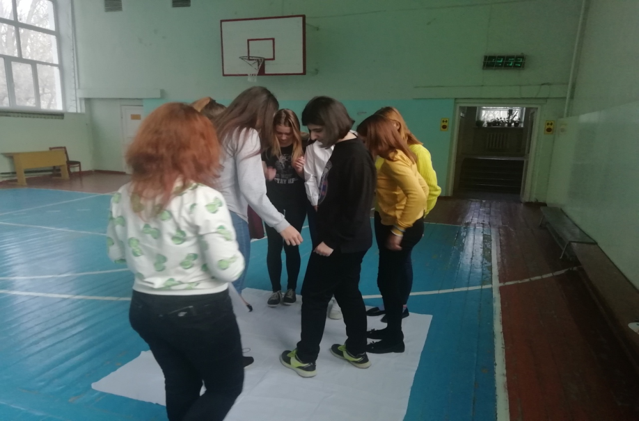
Мы проводим квесты
Одна из актуальных и приоритетных направлений работы – это проведение квеста в образовательных учреждениях

Slide 8
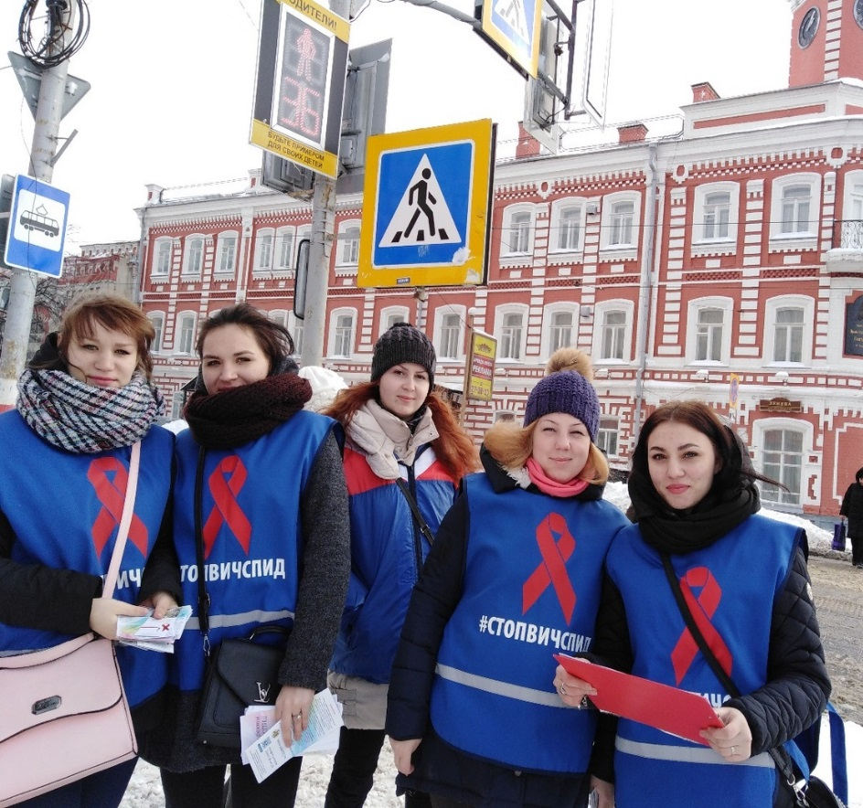
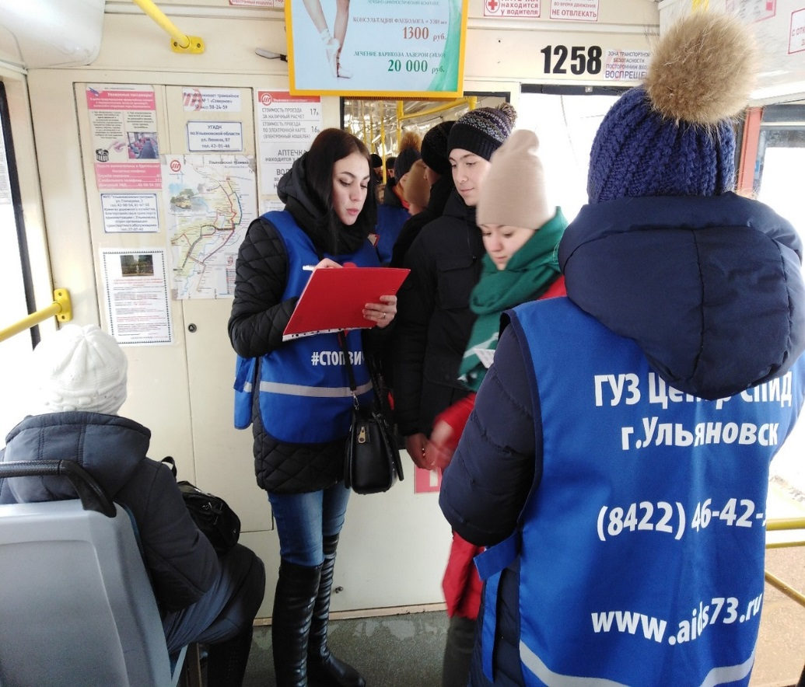
Мы проводим социологические опросы

Slide 9
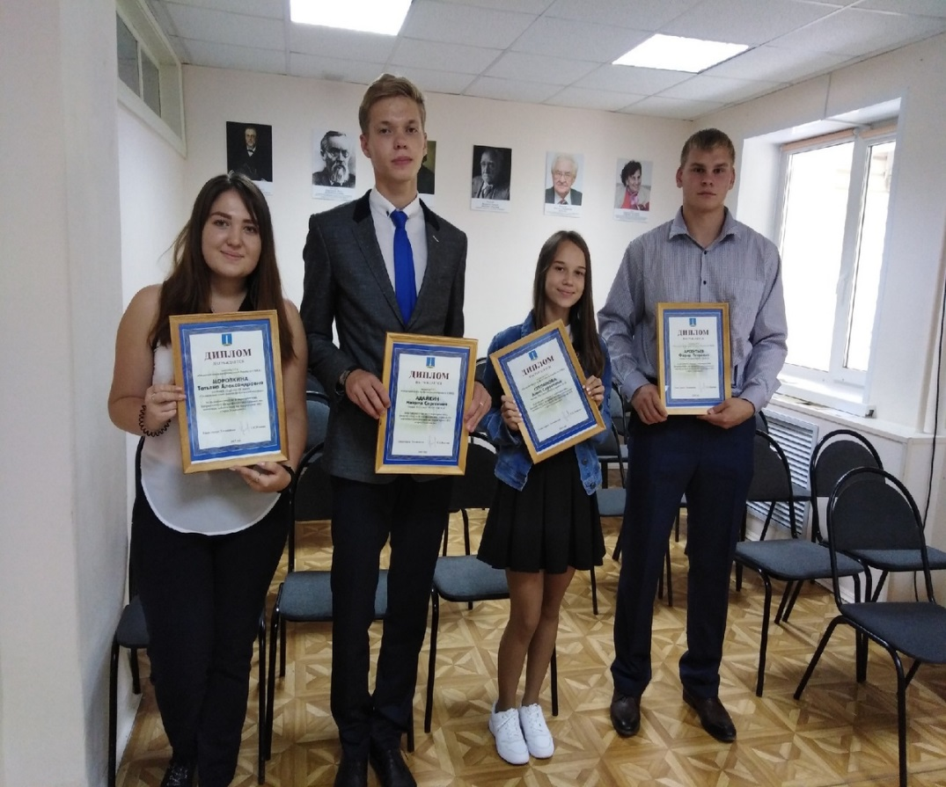
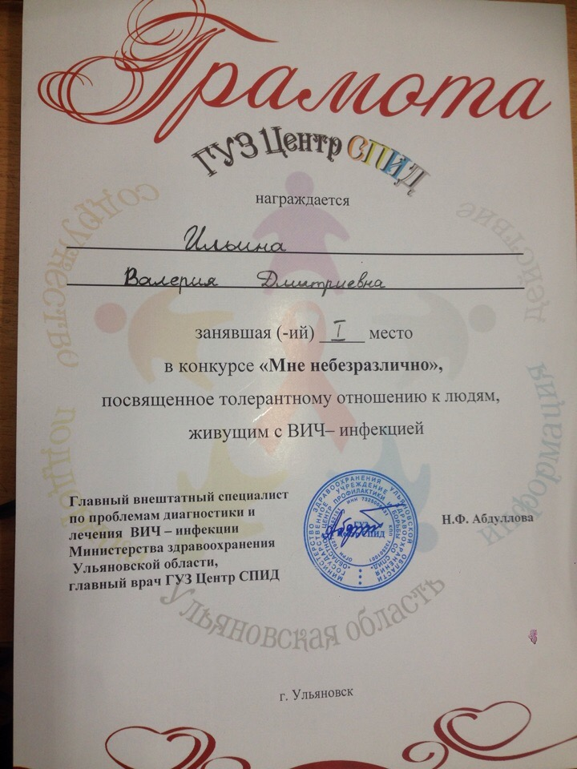
Наши достижения

Slide 10
Спасибо за внимание!

